Slide 1
PAGE DE TITRE
Nom du projet : AfriTalent
Présenté par : Pape Ibrahima KA
Classe : L1 IAGE
Date de soutenance : 00/00/2026

Slide 2
SOMMAIRE
Présentation du projet
Choix de design
Architecture du site
Aspects techniques
Gestion du projet avec GitHub
Difficultés rencontrées
Ressources utilisées
Démonstration
Conclusion

Slide 3
PRÉSENTATION DU PROJET
Contexte :
Le marché du freelance tech en Afrique connaît une croissance explosive. De plus en plus de développeurs, designers et créateurs de contenu cherchent une plateforme fiable pour proposer leurs services et trouver des missions.
Objectif :
Creer une plateforme de mise en relation entre freelances tech et entreprises.
Public cible :
  Freelances africains
  Startups
  Entreprises recherchant des compétences numériques

Slide 4
CHOIX DE DESIGN
Palette de couleurs :
  Couleur principale : #198754
  Couleur secondaire : #EAF8F3
  Couleur de fond : #FFFFFF
  Couleur paragraphe : #555555
  Couleur titre : #000000
  Le vert principal (#198754) a été choisi pour inspirer la confiance, la croissance et l'innovation.

Slide 5
TYPOGRAPHIE ET INSPIRATIONS
Polices utilisées :
  Titres : poppins
  choisie pour son style moderne, sa clarté et sa capacité à mettre en valeur les informations importantes.
  Paragraphe : roboto
  choisie pour sa lisibilité, son aspect professionnel.
Inspirations :
  Farata.net
  Empire du web

Slide 6
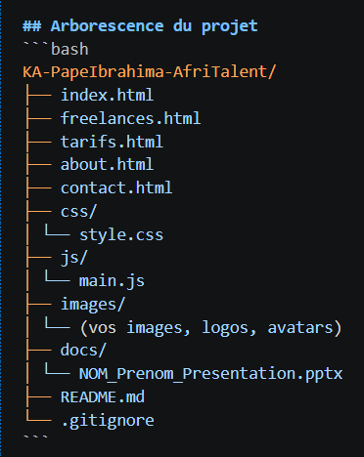
ARCHITECTURE DU SITE
Pages principales :
  Accueil (index.html)
  Freelances (freelances.html)
  Tarif (tariff.html)
  À propos (about.html)
  Contact (contact.html)
ARBORESCENCE DU PROJET :

Slide 7
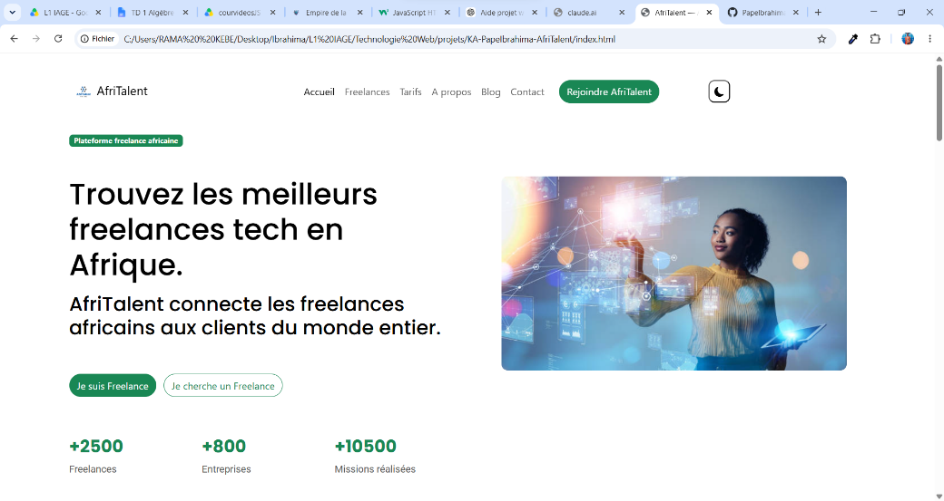
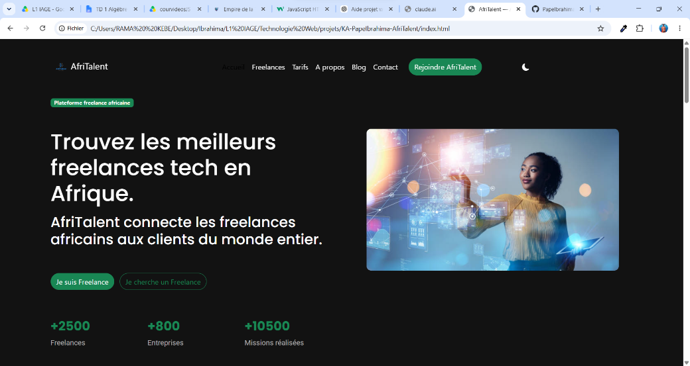
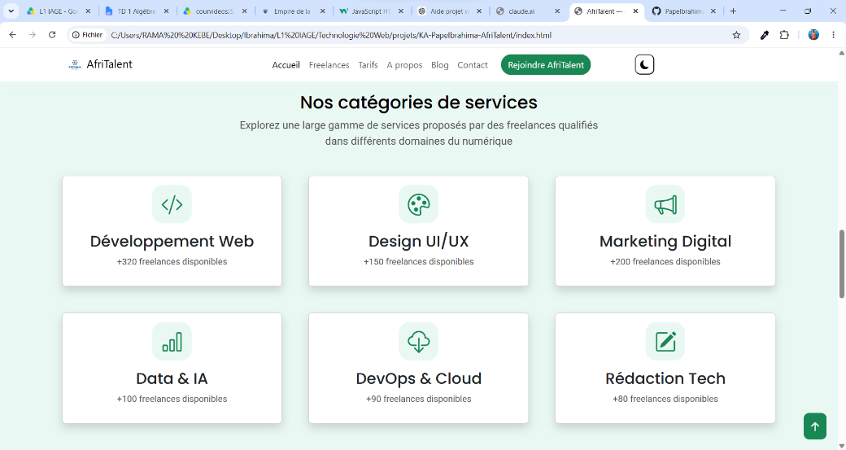
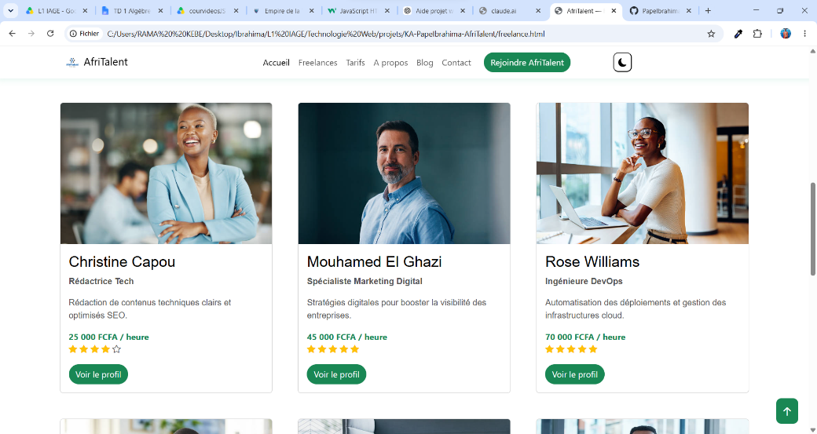
Capture d’ecran

Slide 8
Points techniques
JS
  Code :
  document.body.classList.toggle("dark-mode")
  localStorage.setItem("theme", "dark")
  Logique :
  Le bouton ajoute ou retire la classe dark-mode. Le thème choisi est ensuite sauvegardé dans localStorage afin qu'il soit conservé même après le rechargement de la page.
  Codes :
  observeur.observe(statistiques);
  Logique :
  Déclenche les animations lorsque l'élément entre dans la zone visible de l'écran.

Slide 9
Points techniques
Bootstrap :
  Navbar responsive
  Grid System
  Cards
  Carousel
  accordion
CSS :
  Variable CSS
  Media Queries
  Animations fade-in

Slide 10
GitHub
historique des commits
COMMIT 1 : Init : création du dépôt, arborescence des fichiers et structure HTML de base
COMMIT 2 : HTML : structure complète des 5 pages avec sections et contenu texte
COMMIT 3 : CSS : variables, typographie, layout général et styles de base
COMMIT 4 : CSS : Bento Grid, sections hero et catégories, effets hover
COMMIT 5 : CSS : responsive design mobile et tablette, media queries
COMMIT 6 : JS : dark mode avec localStorage, navbar dynamique au scroll
COMMIT 7 : JS : compteurs animés au scroll et animations fade-in des sections
COMMIT 8 : JS : filtrage dynamique des freelances et validation du formulaire de contact
COMMIT 9 : Finalisation : corrections responsive, optimisation du code et commentaires
COMMIT 10 : Déploiement : GitHub Pages activé, README finalisé et présentation PowerPoint ajoutée
workflow Git : git status, git add, git commit -m " message " , git push
lien GitHub Pages : https://papeibrahima02.github.io/KA-PapeIbrahima-AfriTalent/

Slide 11
DIFFICULTÉS RENCONTRÉES
Difficulté 1 : Gestion du Dark Mode. Mélange des couleurs et problèmes de lisibilité.
Solution 1 : Création d'une palette dédiée au Dark Mode à l'aide des variables CSS.
Difficulté 2 : Sauvegarde du thème avec localStorage
Solution 2 : Utilisation de setItem() et getItem()
Difficulté 3 : Déclenchement des animations au scroll
Solution 3 : Utilisation de IntersectionObserver.

Slide 12
RESSOURCES et documentation utilisées
MDN Web Docs
W3Schools
Bootstrap 5 Docs
Bootstrap Icons
GitHub Docs
W3C Validator
Unsplash
Coolors
Google Fonts

Slide 13

Démonstration live du site
Navigation entre les pages
Responsive Design
Dark/Light Mode
Compteurs animés
Filtrage des freelances
Formulaire de contact
« Je vais maintenant vous présenter le fonctionnement du site en direct. »

Slide 14
Conclusion
Compétences acquises :
  Bootstrap
  JavaScript
  Git et GitHub
Objectifs atteints :
Création d'une plateforme moderne et responsive.

Slide 15
PERSPECTIVES D'AMÉLIORATION
Fonctionnalités futures :
  Authentification utilisateur
  Base de données
  Paiement en ligne

Slide 16
Merci pour votre attention.
Questions ?

